Slide 1

SÜRDÜRÜLEBİLİRLİK RAPORU

Slide 2

Sürdürülebilirlik Politikamız
Sürdürülebilir bir dünya için;
Misafirlerimizden gelen öneri ve şikâyetlerin değerlendirilmesi, çözüme kavuşturulması ve geri bildirilmesine önem veririz.
Sürdürülebilirlik anlayışı doğrultusunda, çalışanlarımızı bilinçlendirmek, gelişimine katkıda bulunmak amacıyla eğitimlerimizi yapar ve her aşamada aktif rol almalarını sağlarız.
Tüm faaliyetlerimizde yasalara ve mevzuatlara uyarız.

Slide 3
Sürdürülebilirlik Politikamız
ÇEVRE KORUMA VE ATIK YÖNETİMİ POLİTİKAMIZ
Yasal düzenlemeler çerçevesinde faaliyetlerimizin çevre etki ve boyutunu değerlendirir ve etkimizin en aza indirilmesi için çalışmalar yaparız.
Atıklarımızı kaynağında azaltmak için satın alma aşamasında değerlendirme yaparız.
Atıklarımızı gruplarına ve tehlike sınıflarına göre en etkin şekilde ayırırız. Atıklarımızı sınıfına uygun lisanslı firmalara teslim ederiz.
Atık miktarını azaltmayı hedefleriz.
Atık ayrışımı, sıfır atık vb. konularda personellerimize eğitimler verir, bu konularda etkinlikler düzenleyerek misafirlerimizin farkındalığını sağlarız.
Doğal kaynaklarımızın etkin kullanımı için gerekli altyapı çalışmalarını yapar ve düzenli takip ederek azaltmayı amaçlarız.
Misafirlerimizin ve çalışanlarımızın, doğal kaynaklarımızı bilinçli şekilde kullanması konusunda farkındalık yaratırız.

Slide 4
Sürdürülebilirlik Politikamız
SATIN ALMA POLİTİKAMIZ
Otelimize aldığımız malzemelerde “geri dönüşüm” ve “çevre dostu” etiketi olanları tercih ederek doğayı korumaya katkıda bulunuruz.
Yerel tedarikçilerden ürün/mal tedariki sağlayarak bölge ekonomisine katkıda bulunur, yerel tedarikçilerimizin oranını takip ederek sürekli artırmayı hedefleriz.

Slide 5
Sürdürülebilirlik Politikamız
KÜLTÜREL FARKINDALIK POLİTİKAMIZ
Misafirlerimizin, bölgemizde bulunan doğal ve kültürel miraslara, yöresel ürün ve hizmetlere ulaşabilmesi için bilgilendiririz.
Gerek turistik amaçlı gerekse çalışmak için gelen ziyaretçilerin, farklı kültürleri ile bölgesel gelişime katkı sunduklarını, misafirperverlik gösterilmesi gerektiğini biliriz.
Tüm paydaşlarımıza bölgenin yemek, aktivite, kültür ve geleneklerinin tanıtılmasında destek verir, (dini-kültürel mekânlar, doğal zenginlikler vb.) personellerimize eğitim verir, misafirlerimize bilgilendirmelerde bulunuruz.
Sürdürülebilirlik yönetim sistemimizde uygulama ve hedeflerimizi sürekli izler, ölçer ve gerekli olduğunda düzeltici faaliyetlerimizi başlatır, planlar ve sonuçlandırırız.
Politikalarımızda belirttiğimiz tüm konularda paydaşlarımızı da bilgilendirerek dâhil olmalarını sağlarız.

Slide 6
Sürdürülebilirlik Politikamız
ERİŞİLEBİLİRLİK POLİTİKAMIZ
Özel gereksinime ihtiyaç duyan bireylerin (engelliler, çocuklar vb.) ürün ve hizmetlerimize erişimi için kolaylıklar düşünerek faaliyetlerimizi gerçekleştiririz.
Sürdürülebilirlik yönetim sistemimizde uygulama ve hedeflerimizi sürekli izler, ölçer ve gerekli olduğunda düzeltici faaliyetlerimizi başlatır, planlar ve sonuçlandırırız.
Özel gereksinimi, fiziksel hassasiyetleri ve zorlukları olan tüm misafirlerimiz, personel ve ziyaretçilerimiz için erişilebilirlik, sağlık ve güvenlik standartlarını önemsiyor ve tatillerini geçirdikleri veya çalıştıkları ortamları bu standartlar doğrultusunda düzenliyoruz.
Politikalarımızda belirttiğimiz tüm konularda paydaşlarımızı da bilgilendirerek dâhil olmalarını sağlarız.

Slide 7

Sürdürülebilirlik mesajımız;
ÇAMYUVA BEACH HOTEL ailesi olarak;
kaynaklarımızı gelecek nesillere aktarabilmek ve en verimli şekilde kullanabilmek adına sizlerin desteğine ihtiyaç duyuyoruz,
Doğaya, çevreye ve insanlığa borcumuz olduğunun farkındayız.
Misafirlerimizi, personellerimizi, tedarikçilerimizi ve tüm paydaşlarımızı hassasiyete davet ediyoruz.

Slide 8
Misafirlerimize sunduğumuz hamam, kese, köpük kültürümüzü yansıtmaktadır.
Haftada bir düzenlenen Türk gecesinde misafirlerimizi yöresel Türk yemekleri ikram etmekteyiz ve animasyon gösterileri yaparak misafirlerimize kültürümüzü yansıtmaktayız.
Kültür, Miras ve Değerlerimiz;

Slide 9
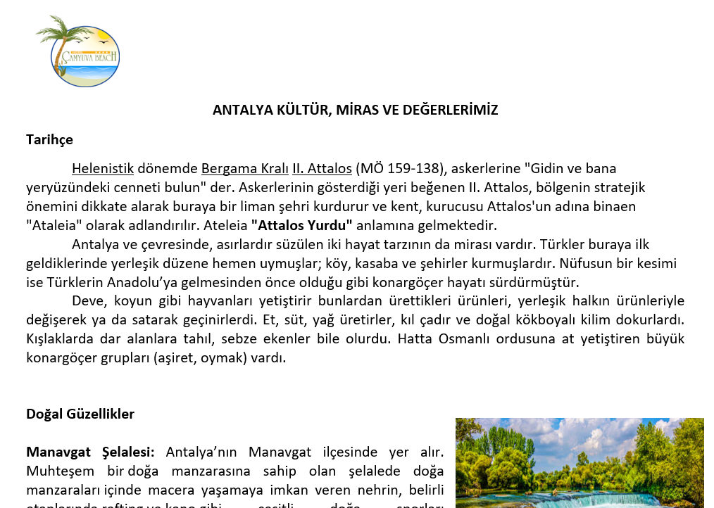
Kültür, Miras ve Değerlerimiz;
Misafirlerimizin internet sitemizden, personellerimize ise duyuru panolarından ulaşabildikleri Antalya hakkında genel bilgilendirmemiz mevcuttur.
Bilgilendirme içeriğimiz ise;
Antalya tarihçesi,
Gezilecek yerler,
Milli ve dini bayramlarda uyulması gereken kuralları içermektedir.

Slide 10
Çevreye duyarlı satınalma faaliyetlerimiz;
Tedarikçi firmalarımızı seçerken yerel olmasına, çevre duyarlılıklarına ve adil ticaret kavramına uyup uymadıklarını kontrol eder ve değerlendirmeyi bu kriterlere göre yaparız.
Paketli ürünler yerine dökme ürünler tercih ederiz,
Buklet ürünler yerine doldurulabilir dispanserleri tercih ederiz,
Tedarikçilerimizi yerelden seçerek bölge ekonomisine katkı sağlarız,
Tek kullanımlık ürün miktarlarımızı azaltarak atık miktarlarımızı azaltmayı hedefleriz.

Slide 11
Sürdürülebilirlik Raporu
Elektrik
2021-2022-2023 yılı kişi başı elektrik kullanım miktarımız,

Slide 12
Sürdürülebilirlik Raporu
Elektrik tasarrufu uygulamalarımız;
Güneş enerjisinin %40’ı ön ısıtmada kullanılmaktadır
Bahçe aydınlatmalarımızı güneş enerjili seçerek elektrik kullanımını azaltmayı hedeflemekteyiz,
Tesisteki tüm aydınlatmalarımızı led aydınlatmalardan seçerek elektrik tüketimini azaltmayı hedeflemekteyiz.

Slide 13
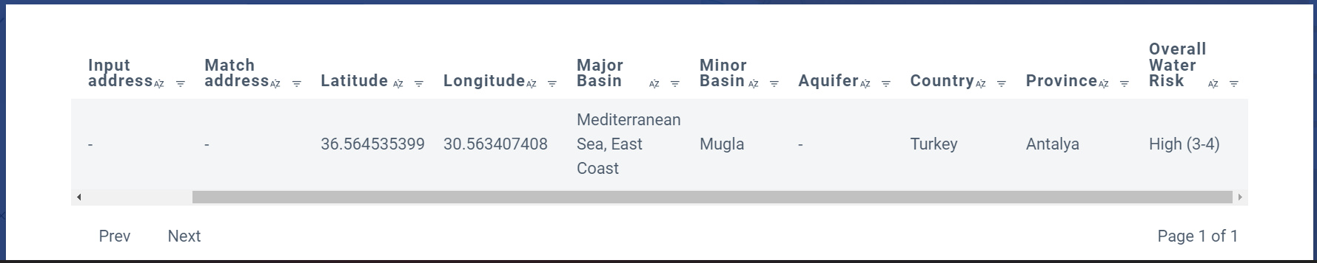
Sürdürülebilirlik Raporu
Su Risk Haritamız

Slide 14
Sürdürülebilirlik Raporu
Su Risk Haritamız
Doğal Hayatı Koruma Vakfı yaptığı açıklamaya göre Antalya’nın küreselde su riski yüksek kentler listesinde bulunduğuna dikkat çekmişti, dolayısıyla su kaynaklarının yönetiminde bir yandan faaliyetlerimizi gerçekleştirirken bir yandan doğayı göz ardı eden yaklaşımlar ve sürdürülebilir olmayan uygulamalar karşısında durmalı ve üzerimize düşeni yapmalıyız.
Dolayısıyla doğal kaynaklarımızı korumayı ve en verimli şekilde kullanmayı ilke edinmiş bir işletme olarak,
Personellerimize gerekli eğitimleri, misafirlerimize gerekli bilgilendirmeleri yaparak bilinçlendirmek ve katkı sağlamak durumundayız,
Özellikle susuzlukla karşı karşıya olan ülkemizde doğal kaynaklarımızı koruyarak faaliyetlerimizi gerçekleştirmekteyiz.

Slide 15
Sürdürülebilirlik Raporu
Su
2023 yılı güncel kişi başı su kullanım miktarımız,

Slide 16
Sürdürülebilirlik Raporu
Oda musluk perlatörlerinin, duş başlıklarının hava karışımlı olması, misafir bilgilendirmesi yapılması, şifon rezervuarının hacminin küçük olması
Genel alan wc lavabo ve mutfak içinde bataryalarının fotoselli olması, misafire bilgilendirme yapılması, genel alanlar wclerinde şifon rezervuarının hacminin küçük olması
Spring sulama sisteminin kullanılması ve sulamanın gece saatlerinde yapılması, peyzaj yapılırken az su ihtiyacı olan türlerin tercih edilmesi.

Slide 17
Tüketimlerimiz
Mazot
Benzin
LPG

Slide 18
Atık Miktarlarımız

Slide 19
Misafir Memnuniyeti
2021-2022-2023 yılı misafir memnuniyet oranımız,

Slide 20
Bölge Ekonomisine Olan Katkımız
2022 yılında tedarikçilerimizin %95,56 yerel satıcılardan oluşmaktadır, bu oran bölge ekonomisine sağladığımız katkıyı göstermektedir.

Slide 21
2021 ve 2022 yılı Sarf ve Tek Kullanımlık Malzeme
2021-2022 yılı kişi başı Sarf ve Tek Kullanımlık Malzeme kullanım miktarımız.

Slide 22
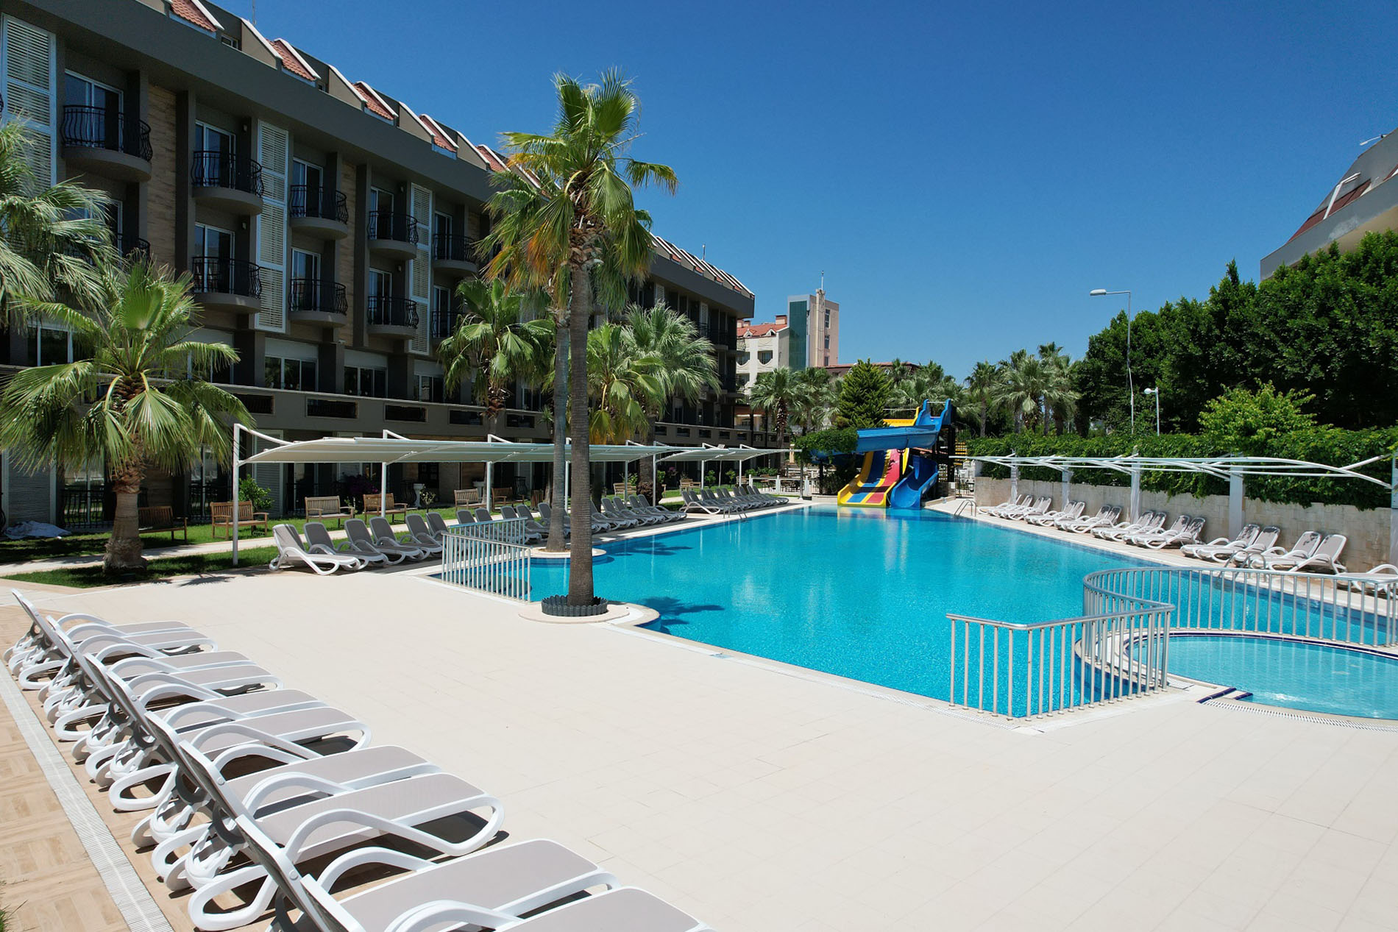
TEŞEKKÜR EDERİZ…
‘’Doğaya sahip çıkan geleceğine sahip çıkar.’’
Türk Atasözü

